Slide 1
INGRESOS
AÑO 2021 | AÑO 2022
191.900.158 | 237.344.095

Slide 2
MATRICULAS
2021 | 2022
9.386.861 | 38.276.855 | 307.77 %

Slide 3
CARGO FIJO
2021 | 2022
64.097.671 | 72.839.909 | 13.64%

Slide 4
CONSUMO
2021 | 2022
113.037.184 | 117.817.720 | 4.23 %

Slide 5
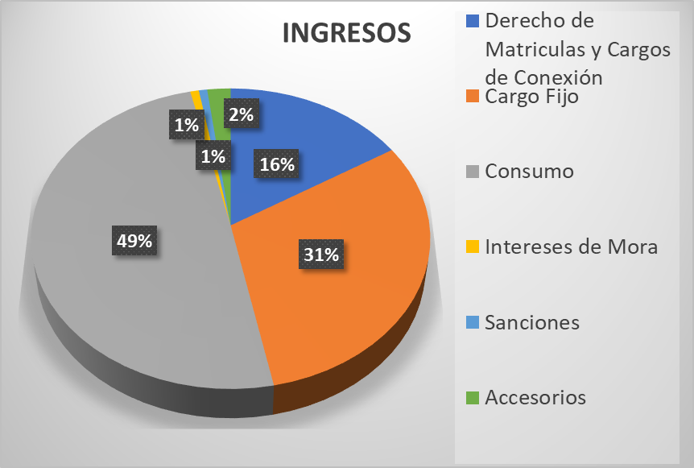

Slide 6
OTROS INGRESOS
RENDIMIENTOS FINANCIEROS
2021 | 2022
57.264 | 60.167 | 5.07 %

Slide 7
COSTOS
COSTOS DE OPERACION
2021 | 2022
112.105.109 | 107.604.171 | - 4.01%

Slide 9
GASTOS
GASTOS ADMINISTRATIVOS
2021 | 2022
74.021.544 | 94.111.183 | 21.35%

Slide 11
OTROS GASTOS
INTERES PRESTAMO
2021 | 2022
3.029.767 | 6.154.390 | 50.77%
COMISIONES POR RECAUDO
2021 | 2022
1.862.764 | 1.929.388 | 3.45 %

Slide 12
EXCEDENTE O PERDIDA
EXCEDENTE
2021 | 2022
938.238 | 27.605.129 | 96.60 %

Slide 13
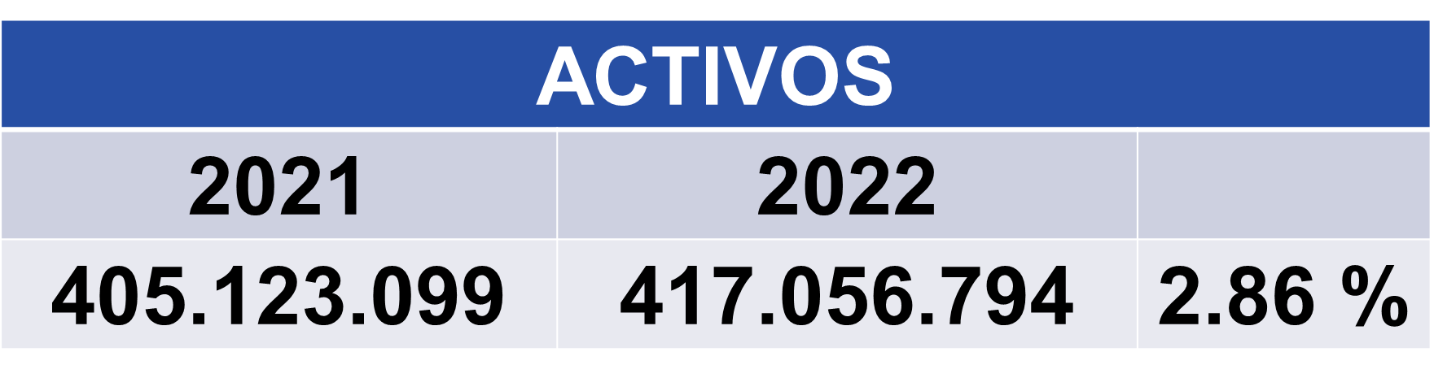
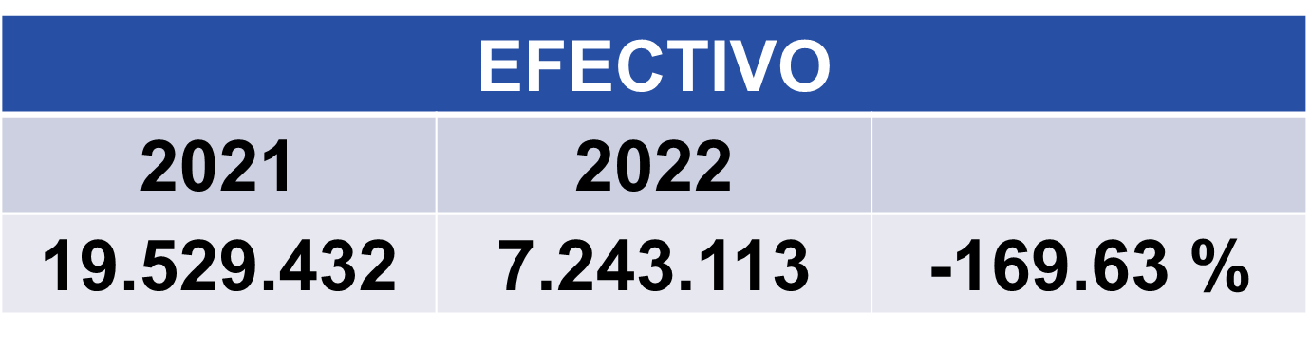

Slide 14
PROVISION PARA PROTECCION DE INVERSIONES
2021 | 2022
55.949.547 | 19.168.647 | -191.88 %

Slide 15
CUENTAS POR COBRAR
2021 | 2022
16.138.957 | 7.590.815 | -112.61 %
4.109.114 | 21.151.208 | 80.57 %
4.105.379 | 4.706.516 | 12.77 %

Slide 16
INVENTARIOS
2021 | 2022
7.132.091 | 5.815.056 | -22.65 %
PROPIEDAD PLANTA Y EQUIPO
2021 | 2022
410.057.672 | 389.718.732 | - 5.22 %

Slide 17
PASIVOS
2021 | 2022
47.394.528 | 31.723.094 | - 49.40 %
FINANCIAMIENTO EXTERNO CONECTA
2021 | 2022
36.538.704 | 24.827.494 | - 47.17 %

Slide 18
CXP ACREEDORES
2021 | 2022
3.286.680 | 6.895.600 | 52.34 %

Slide 19
PATRIMONIO
2021 | 2022
357.728.571 | 385.333.700 | 7.16 %

Slide 20
INVERSIONES
ADECUACION PREDIO OFICINA PLANTA
EXPANSION Y REPOSICION DE REDES
CONSTRUCCION DE BOCATOMA
250.000.0000

Slide 21
MUCHAS GRACIAS

